Slide 1
Goktech
智能体平台
3 大智能体
26 项技能/插件
覆盖 商务办公 · 售前支持 · 人资管理 等业务场景
初始版本讲解演示
Goktech AI 团队 | 2026 年 6月 | V202606-03

Slide 2
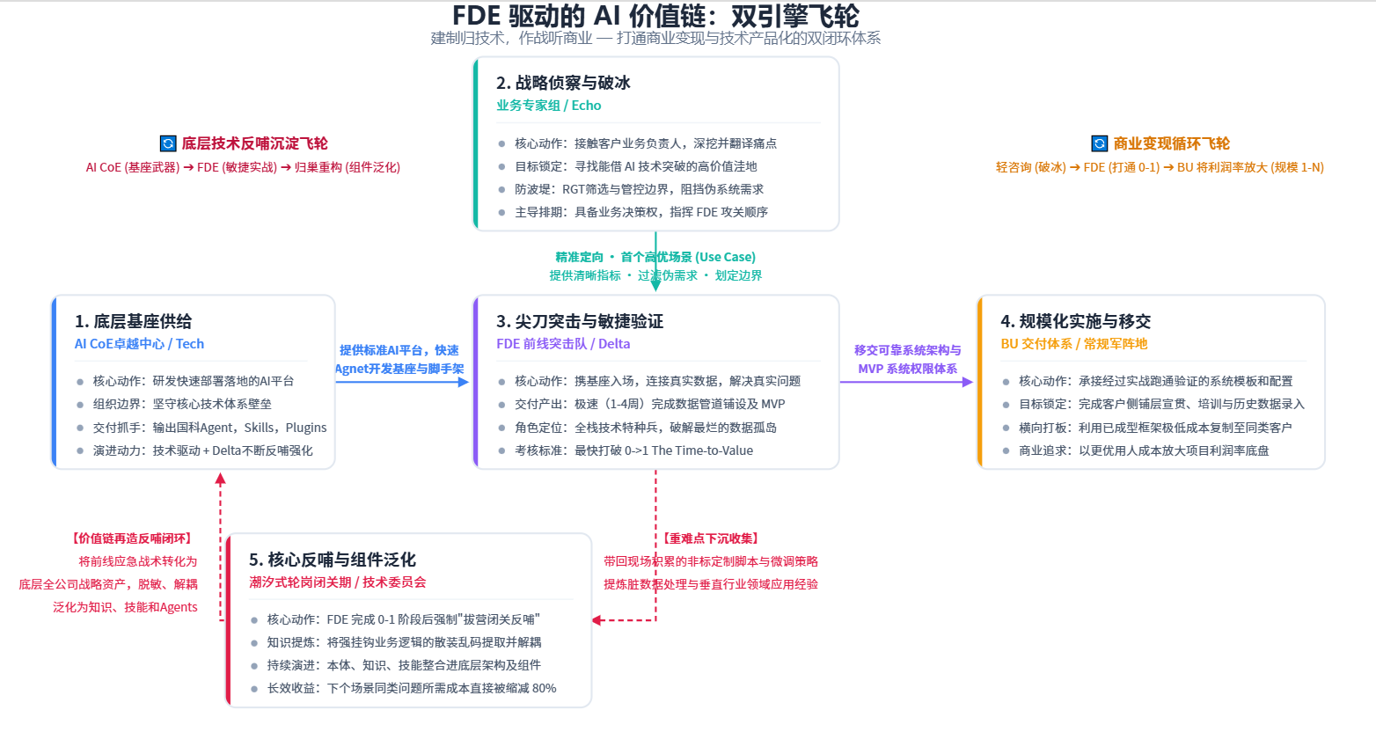
FDE模式简介
FFDE mode info

Slide 3
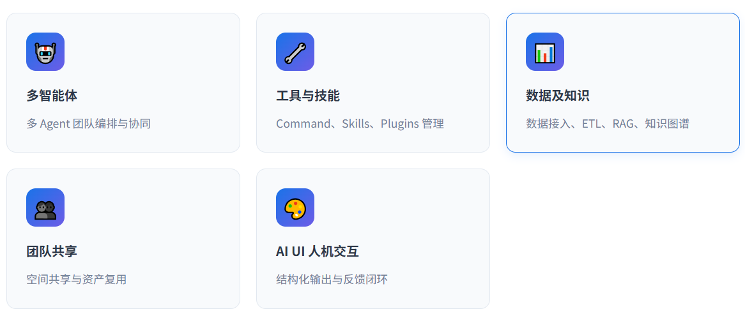
平台概述
Platform Summary
国科智能体平台是面向 AI 实训营、FDE 现场交付、客户试点 MVP 和团队资产沉淀的智能体工作平台。 可以支持Echo、Delta、售前、客户经理 等角色协同完成 AI 项目调研、原型、试点、移交、交付等过程工作，不断沉淀形成可复用的工作平台。

Slide 4




平台目标
TRAINING OBJECTIVES
01
02
03
04
降低学习门槛
提升工作效率
统一操作规范
激发应用创意
开箱即用，零基础用户
2 小时内独立完成常见工作任务
行业调研、方案编写、JD 编写等高耗时任务从数小时压缩至分钟级
建立技能调用标准流程
减少误用和返工
通过案例演示，启发用户发现自身业务场景中的 AI 应用机会
3

Slide 5

核心概念：智能体、技能、插件
CORE CONCEPTS
智能体
Agent
技能
Skill
插件
Plugin
面向特定业务领域的
AI 助手集合
完成指定任务的
专项能力单元
包含多个Skills的扩展工具包
类比：一个「岗位角色」
类比：岗位专项能力「单个小功能」
类比：岗位综合能力「多功能工具包」
技能 vs 插件 区别
维度 | 技能 (Skill) | 插件 (Plugin)
构成 | 只需一个SKILL.md，轻量、快速编写 | 必须有清单文件：.claude-plugin/plugin.json，命令说明等
本质 | 提示词+规则 | 工作流+skills调用+tools调用+mcp调用等
灵活性 | 高，AI 在框架内自主判断 | 低，走固定流程
典型场景 | 合同审核、需求分析、架构图绘制、PPT制作等 | 整体方案生成、整体行业分析报告生成
Goktech 智能体平台 · 技能与插件使用培训
4

Slide 6



三大智能体总览
THREE AGENTS OVERVIEW
商务办公助手
售前支持助手
人资管理助手
7 项技能
14 项技能
5 项技能
日常办公效率提升
售前全流程专业支撑
人力资源管理赋能
合同审核 · PPT制作 · 文档处理
电子表格 · PDF处理 · 网页幻灯片 · 会议纪要
需求分析 · 招投标分析 · 售前工程
市场调研 · 商机评估 · 战略竞争分析 · 方案生成
技术图表 · 架构图 · 商业模式 · 价值链分析
JD撰写 · 简历筛选 · 面试教练
薪酬扫描 · 入职计划
Goktech 智能体平台 · 技能与插件使用培训
5

Slide 7





商务办公助手 — 7 项技能
BUSINESS OFFICE ASSISTANT
contract-review-pro
pdf
合同审核：7步工作流+6维风险评价，输出批注合同+法律意见书+法理分析
PDF处理：读取/合并/拆分/水印/表单填写/OCR识别
pptx
frontend-slides
演示文稿：读取/创建/编辑 .pptx，支持模板复用、批量合并拆分
网页幻灯片：零依赖HTML演示文稿，动画丰富，支持PPT转Web
docx
meeting-assistant
文档处理：Word文档全生命周期管理，批注、修订、目录生成
会议纪要：从录音或笔记中提取决策项、行动项、责任人
xlsx
电子表格：Excel数据处理，公式计算、图表生成、数据清洗、格式转换
Goktech 智能体平台 · 技能与插件使用说明
6

Slide 8
售前支持助手 — 14 项技能
PRE-SALES SUPPORT ASSISTANT
分析调研
投标与方案
战略分析
可视化
requirements-analysis
bid-analysis
strategy-and-competitive-analysis
fireworks-tech-graph
需求分析
招投标分析
战略竞争分析
技术图表绘制
market-research
sales-engineer
porters-five-forces
archimate
市场调研分析
售前工程
波特五力分析
企业架构图设计
opportunity-assessment
ai-solution-generator
biz-value-chain
svg-biz-model
商机评估
AI方案生成
企业价值链分析
SVG商业模式图绘制
business-model
frontend-design
商业模式分析
前端界面设计
Goktech 智能体平台 · 技能与插件使用培说明
7

Slide 9



人资管理助手 — 5 项技能
HR MANAGEMENT ASSISTANT
job-description-writer
JD撰写：结构化职位描述，含包容性语言审查与需求合理性校验
resume-screener
简历筛选：6维评分模型，通过/待定/淘汰三级筛选，支持批量排序
interview-coach
面试教练：22项功能——模拟面试+答题评分+STAR训练+薪资谈判
salary-market-scanner
薪酬扫描：实时抓取 Levels.fyi/Glassdoor/LinkedIn等平台薪资数据
hr-onboarding
入职计划：一页HTML入职方案——首周日程+学习路径+90天里程碑
Goktech 智能体平台 · 技能与插件使用培训
8

Slide 10


技能调用方式
THREE WAYS TO INVOKE SKILLS
方式一：自然语言描述
推荐新手使用
无需记忆技能名称，直接用日常语言描述需求，系统自动匹配技能
"帮我审核这份供应商合同，重点关注付款条款和违约责任"
方式二：斜杠命令精确调用
推荐熟练用户
输入 / 后跟技能名称，实现精确快速调用
/contract-review-pro → 合同专业审核
/market-research → 市场调研
/requirements-analysis → 需求分析
/resume-screener → 简历筛选
方式三：智能体上下文切换
复杂多步骤任务
先切换到对应智能体上下文，再进行多轮交互完成端到端任务
售前支持助手 → 需求分析 → 画架构图 → 生成方案文档
12

